Slide 1
テンプレート
令和７年度
石油供給構造高度化事業費のうち、
燃料等災害対応体制整備事業
（うち化石燃料等供給体制の強靱化支援事業）
（間接補助事業の名称を記載）
令和７年 〇月 〇日
〇〇株式会社
1

Slide 2
１．申請事業実施場所
２．申請事業について
（１）申請事業概要
（２）賃金引き上げ計画
（３）ワーク・ライフ・バランスの推進
についての認定状況
３．事業工程
（１）全体工程 （２）今年度工事工程
４．補助金申請額
（１）全体概要 （２）今年度申請額
５．事業所の配置図
（１）事業所全体配置図 （２）事業対象設備等の配置図
６．外力の設定
７．検討の内容
（１）対策の必要設備 （２）対策のまとめ
８．工事概要
９．工事仕様
１０．添付資料
2

Slide 3
１．申請事業実施場所

Slide 4
１．申請事業実施場所
〒231-0014 横浜市中区常盤町3-24 サンビル4階
エネルギー供給構造高度化事業コンソーシアム CROS
事業を行う場所の住所・事業所名を記入
事業所全体図。事業所全体の航空写真を貼付し、方位を入れる
地図を貼付、事業所を赤枠で囲む
事業実施場所

Slide 5
２．申請事業概要

Slide 6
２．申請事業について
（１）申請事業概要
申請書等と事業名称、調査名称などが一致していること
青色文字は記載内容例
(1) 事業名称 | 〇〇〇〇対策工事
(2) 事業目的 | 特別警報級の大雨・高潮による災害等のリスクに備え、〇〇製油所の石油供給設備の強じん化を図り、平時や災害時を問わず石油を持続的に安定供給しうる体制の整備を図る。
(3) 事業の内容 | 石油供給の構造物・設備を強じん化対策するための対策工事（「特別警報級の大雨・高潮等」に関する対策工事等）を行う。
(4) 事業の必要性 | 災害発生により、白油4品の入出荷の継続が困難になる可能性がある。実際に、令和○年台風第○号では、製油所内の一部で高潮被害が発生し、一時的な出荷制約が生じた。
(5) コード番号 | No.xx
(6) 申請者名・法人番号 | ○○石油会社 1-2345-6789-0123
(7) 事業全体計画 | 令和７年６月～令和８年３月
(8) 本事業で行う調査・検討・工事等の名称・工事期間 | ○○対策工事 （施工会社名） （自）令和〇〇年〇月 ～ (至)令和〇〇年〇月
事業期間：全ての支払いが完了するまでの期間
工事期間：発注から検収までの期間

Slide 7
（２）賃金引き上げ計画
※計画があれば掲載する。

Slide 8
２．申請事業について
（３）ワーク・ライフ・バランスについての認定状況
青色文字は記載内容例
制度 | 認定マーク | 認定年
①女性の職業生活における活躍の推進に関する法律（女性活躍推進法）に基づく認定 | 例）えるぼし(1～3段階目) プラチナえるぼし | 20XX年
②次世代育成支援対策推進法（次世代法）に基づく認定 | 例）トライくるみん くるみん プラチナくるみん | 20XX年
③青少年の雇用の促進に関する法律（若者雇用促進法）に基づく認定 | 例）ユースエール

Slide 9
３．事業工程

Slide 10
３．事業工程
・２ 申請事業概要の(6) 事業全体計画の内容をもれなく記載する。
・来年度以降の概ねの見込みがあれば合わせて記載する。
（１）全体工程
事 業 全 体 計 画
 |  | 令和７年度 | 令和８年度 | 令和９年度 | 令和１０年度
全体計画
〇〇外力設定調査
〇〇の対策の検討・設計
〇〇の対策工事
・ ・ ・
1段目に工事全体工程（期間）を示して下さい。
下段に工事等の全体に占める割合を記載してください。
○○%
○○%
必要に応じて記載して下さい。
今回申請行を赤枠で囲む
○○%

Slide 11
本申請工事について、内訳を記載する。
（２）今年度工事工程
〇〇の対策工事（今年度事業の事業名を記載）に関する工程表
上段： 対策工事名 下段：全体に占める割合 |  | 令和７年度 6月 9月 12月 3月
全体計画
○○の対策工事1
○○の対策工事2
○○の対策工事3
1段目に今年度の全体工程（期間）を示して下さい。
下段に工事等の全体に占める割合を記載してください。
○○%
○○%
○○%

Slide 12
4．補助金申請額

Slide 13
４．補助金申請額
（１）全体概算
（単位：円）
事業名称 | 補助事業に要する経費 | 補助金 対象経費 | 補助金 交付申請額 | 備考
〇〇外力設定調査 | 50,000,000 | 50,000,000 | 33,333,333
〇〇の対策の設計 | 10,000,000 | 10,000,000 | 6,666,666
〇〇の対策工事 | 100,000,000 | 100,000,000 | 66,666,666
合 計 | 160,000,000 | 160,000,000 | 106,666,666

Slide 14
（２）今年度申請額
（単位：円）
調査・工事名称 | 補助事業に要する 経費 | 補助金 対象経費 | 補助金 交付申請額 | 備考
○○設備の対策工事1 | 40,000,000 | 40,000,000 | 2,666,666
○○設備の対策工事2 | 40,000,000 | 40,000,000 | 2,666,666
○○設備の対策工事 | 20,000,000 | 20,000,000 | 1,333,333
合 計 | 100,000,000 | 100,000,000 | 66,666,666
※令和2年4月より労務者保険料(労働者災害補償保険料、失業保険料、厚生年金保険料等)は補助対象に入れても構わない
補助金対象経費に租税公課・損害保険は含んでいません。

Slide 15
5．事業所の配置図

Slide 16
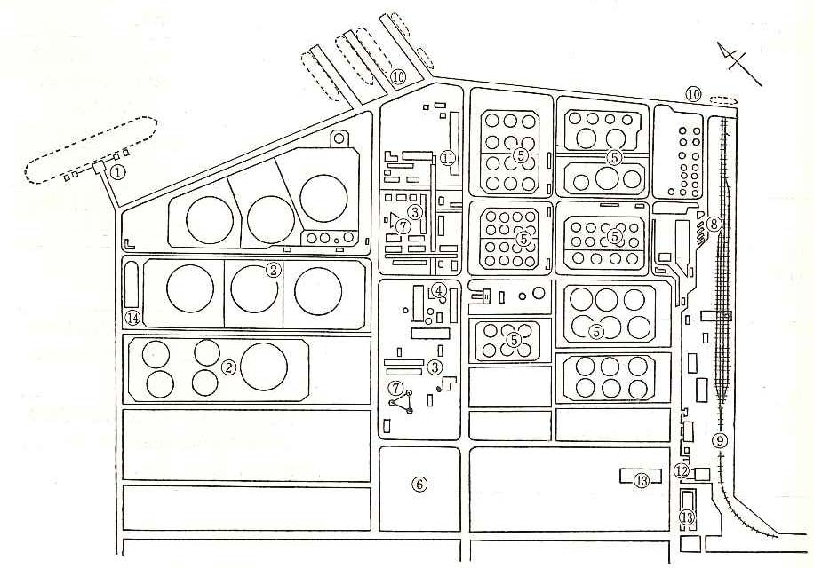
５．事業所の配置図
（１）事業所全体配置図
※事業所全体を示す

Slide 17
（２）事業対象設備等の配置図
凡例
今回の申請事業
［○○工事］
大雨。高潮等強じん性を有する施設等
（過年度対策済または対策不要）
プロット図・構内配置図等に、
（１）今回の○○対策工事を行う設備の位置を明確にする。工事名称も合わせて記載する。
（２）対策の検討結果を受け、対策不要とした設備については色分けして区別する。（検討の結果、対策が不要となった設備は、その理由および結果を別途添付）
※事業実施エリアを拡大表示しても構わない

Slide 18
6．外力の設定

Slide 19
６．外力設定
(１)外力の設定（まとめ）
当該事業所で想定される各外力について、規模および発生頻度（再現期間）、想定方法（法令等の基準参照、既往最大級、独自に評価 等）、（想定時に使用した）観測データの参照元・年（例えば、気象庁の〇年～〇年までの観測データ）をまとめ、本事業で設定する外力（「特別警報級の大雨・高潮等」以上）の採用理由を記載する。
 | 想定外力A （採用） | 想定外力B | 想定外力C
降水量 or 中心気圧 or 潮位 or 風速
発生頻度（再現期間）
想定方法
観測データ参照元・年
外力Aの採用理由

Slide 20
7．検討の内容

Slide 21
７．対策検討の内容
（１）○○対策の必要設備
対象とした設備と○○対策検討結果についてまとめたものを示す。
各設備の対策要否について、その理由を記載する。

Slide 22
（２）対策のまとめ
対策対象設備 | 点検結果・問題点 | 対策工法と選定理由 | 対策の状況
〇〇設備 | 〇〇が浸水する | 〇〇工法で対策実施 | 〇〇年度工事実施済
〇〇配管（A区） | 〇〇の強度が不足 | ○○工法で対策実施 | 今回工事実施
〇〇配管（B区） | 問題なし | 対策不要 | 対策不要
〇〇護岸 | 〇〇の強度が不足 | 〇〇工法で対策実施 | 今年度別事業で工事予定
〇〇桟橋 | 〇〇の風耐力が不足 | 〇〇工法で対策実施 | 〇〇年度工事予定
〇〇設備 | 〇〇の強度が不足 | 〇〇工法で対策実施 | 〇〇年度工事予定
調査・設計による対策概要を示し、今回の申請事業を赤枠で囲む。
対策の検討結果で、その対策を選定した理由を明記する。

Slide 23
8．工事概要

Slide 24
８．工事概要
工事の具体的内容を記載する。
（例えば）
１．○○対策実施工事の場合
・配管ラック補強を行うのであれば、柱の増設、あるいは補強あて板等を図面等を用いて、説明する。
・浸水対策を行うのでれば、具体的な工法を記述する。（図面、写真等を用いて）
・配管の補強出れば、支持位置の変更を図面等を用いて、説明する。
２．○○対策としてポンプ等の増強策の場合
・対策工事により、○○対策が、どう向上したかを具体的に記載する。
図面、写真、データ等を用い分かりやすくする。

Slide 25
9．工事仕様

Slide 26
９． 工事仕様
工事仕様を説明する。
必要に応じて図面、写真等を用いる。

Slide 27
10．添付資料

Slide 28
１０．添付資料
その他、前記した内容を補足する資料があれば添付する。
- 以上 -

